Slide 1
ДАЙДЖЕСТ ИННОВАЦИОННОЙ СЛУЖБЫ
ИЮЛЬ 2023
Департамент научно-технических программ
и проектов Госкорпорации «Росатом»

Slide 2
ИЮЛЬ 2023
30 тонн инноваций
АО «ЦКБМ» отгрузило опытный образец главного циркуляционного насосного агрегата (ГЦНА). Серийные насосы, произведенные по данному образцу, будут перекачивать расплавленный свинец в первом контуре уникальной реакторной установки БРЕСТ-ОД-300. Образец испытают на стенде в Северске, на площадке Сибирского химического комбината (СХК, входит в Топливную компанию Росатома «ТВЭЛ»).
20 марта 2023 года образец был доставлен на площадку СХК. «Успешная сборка опытного образца ГЦНА и его отгрузка являются результатом многолетней работы и важной вехой на пути создания серийных насосов для реакторной установки БРЕСТ-ОД-300. В процессе создания насосного агрегата решен ряд исследовательских и экспериментальных задач по отработке конструкторских решений. Были созданы и применены новые специальные высоколегированные стали и керамические материалы. В ситуации, когда руководство страны ставит задачу по импортозамещению, создание этой установки решает вопрос о технологическом прорыве в атомной энергетике», — заявил генеральный директор ЦКБМ Игорь Бурцев.
Испытания опытного образца ГЦНА на стенде СХК планируется завершить до конца 2023 года. После проведения испытаний конструкторы проверят состояние деталей и узлов — для внесения необходимых корректировок в конструкторскую документацию и доработки серийных ГЦНА. Но уже сейчас конструкторы и технологи ЦКБМ работают над реализацией улучшений конструкции, сформулированных по результатам сборки насосного агрегата.
Сборка опытного образца проходила на площадке ЦКБМ-2 в городе Сосновый Бор Ленинградской области. Общая масса насосного агрегата, в состав которого входит насос и электродвигатель, превысила 30 тонн. Планируется, что ЦКБМ изготовит и поставит для БРЕСТ-ОД-300 четыре серийных ГЦНА, главный питательный насос, а также перегрузочный комплекс.
СПРАВКА
Расплавленный свинец впервые в мировой практике должен стать теплоносителем реакторной установки. Энергоблок с реактором БРЕСТ-ОД-300 станет частью Опытного демонстрационного энергокомплекса (ОДЭК), который строится на площадке СХК в рамках стратегического отраслевого проекта «Прорыв». ОДЭК представляет собой кластер перспективных ядерных технологий и включает три уникальных взаимосвязанных объекта: модуль по производству уран-плутониевого ядерного топлива, энергоблок БРЕСТ-ОД-300, а также модуль по переработке облученного топлива. Таким образом, впервые в мире на одной площадке будут построены АЭС с быстрым реактором и пристанционный замкнутый ядерный топливный цикл. Облученное топливо после переработки будет направляться на повторное изготовление свежего топлива (рефабрикацию).

Slide 3
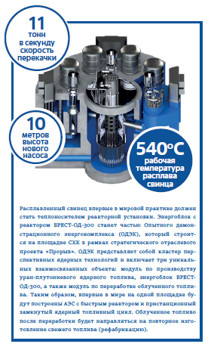
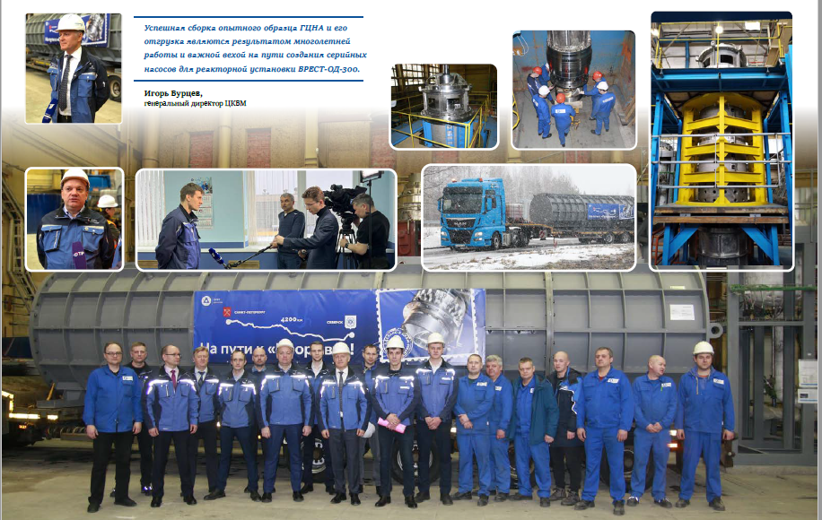
ИЮЛЬ 2023
Продолжение
540 ⁰С
Температура расплавленного свинца, при которой будет работать насосный агрегат.
/////
11 тонн
Расплавленного свинца в секунду будет перекачивать новый насосный агрегат.
/////
10 метров
Длина насоса

Slide 4
ИЮЛЬ 2023
АО «ВНИПИпромтехнологии» выполнили технико-экономическое обоснование использования технологии применения горизонтальных колонн для извлечения урана в интересах АО «Хиагда»
По условиям договора с предприятием горнорудного дивизиона по добыче урана экологически безопасным методом скважинного подземного выщелачивания, специалисты инжинирингового центра выполнили технико-экономическое обоснование применения колонн в горизонтальном исполнении в процессе извлечения урана.
«Колонна представляет собой аппарат, в котором уран извлекается из продуктивных растворов подземного выщелачивания. Проектируемая мобильная сорбционная установка, использующая колонны в горизонтальном исполнении, обеспечит значительный экономический эффект, так как позволит оперативно отрабатывать мелкие залежи, удаленные от центрального перерабатывающего комплекса», — объяснил заместитель начальника управления по научной и инновационной деятельности АО «ВНИПИпромтехнологии» Николай Седов.
АО «Хиагда» расположено в Баунтовском эвенкийском районе Республики Бурятия. Предприятие занимается освоением урановых месторождений Хиагдинского рудного поля.
Технология скважинного подземного выщелачивания имеет ряд преимуществ перед открытой или шахтной добычей урана: отсутствие хвостов и отвалов, минимальное воздействие на поверхность добычных полей, замкнутый цикл движения технологических растворов.
Получен первый опытный образец пентаоксида ванадия
В Центральной научно-исследовательской лаборатории (ЦНИЛ) Приаргунского производственного горно-химического объединения (ПАО «ППГХО им. Е.П. Славского», предприятие Горнорудного дивизиона Госкорпорации «Росатом») получен первый опытный образец пентаоксида ванадия. Содержание основного вещества (V2О5) составляет 95-98 процентов. Опытный образец пентаоксида ванадия получен в результате полупромышленных испытаний технологии по переработке отработанных ванадиевых катализаторов, проведенных персоналом опытного гидрометаллургического цеха ЦНИЛ.
Ранее методика была разработана в технологической лаборатории подразделения. Ее апробация в опытном гидрометаллургическом цехе позволила определить удельный расход реагентов и внести ряд технологических решений. В частности, в процессы приготовления известково-марганцевой пульпы, предназначенной для нейтрализации и окисления продуктивных ванадиевых растворов с сорбционным концентрированием ванадия из пульп и аммиачно-нитратной регенерации ванадия в режимах твердофазной и жидкофазной десорбции.

Slide 5
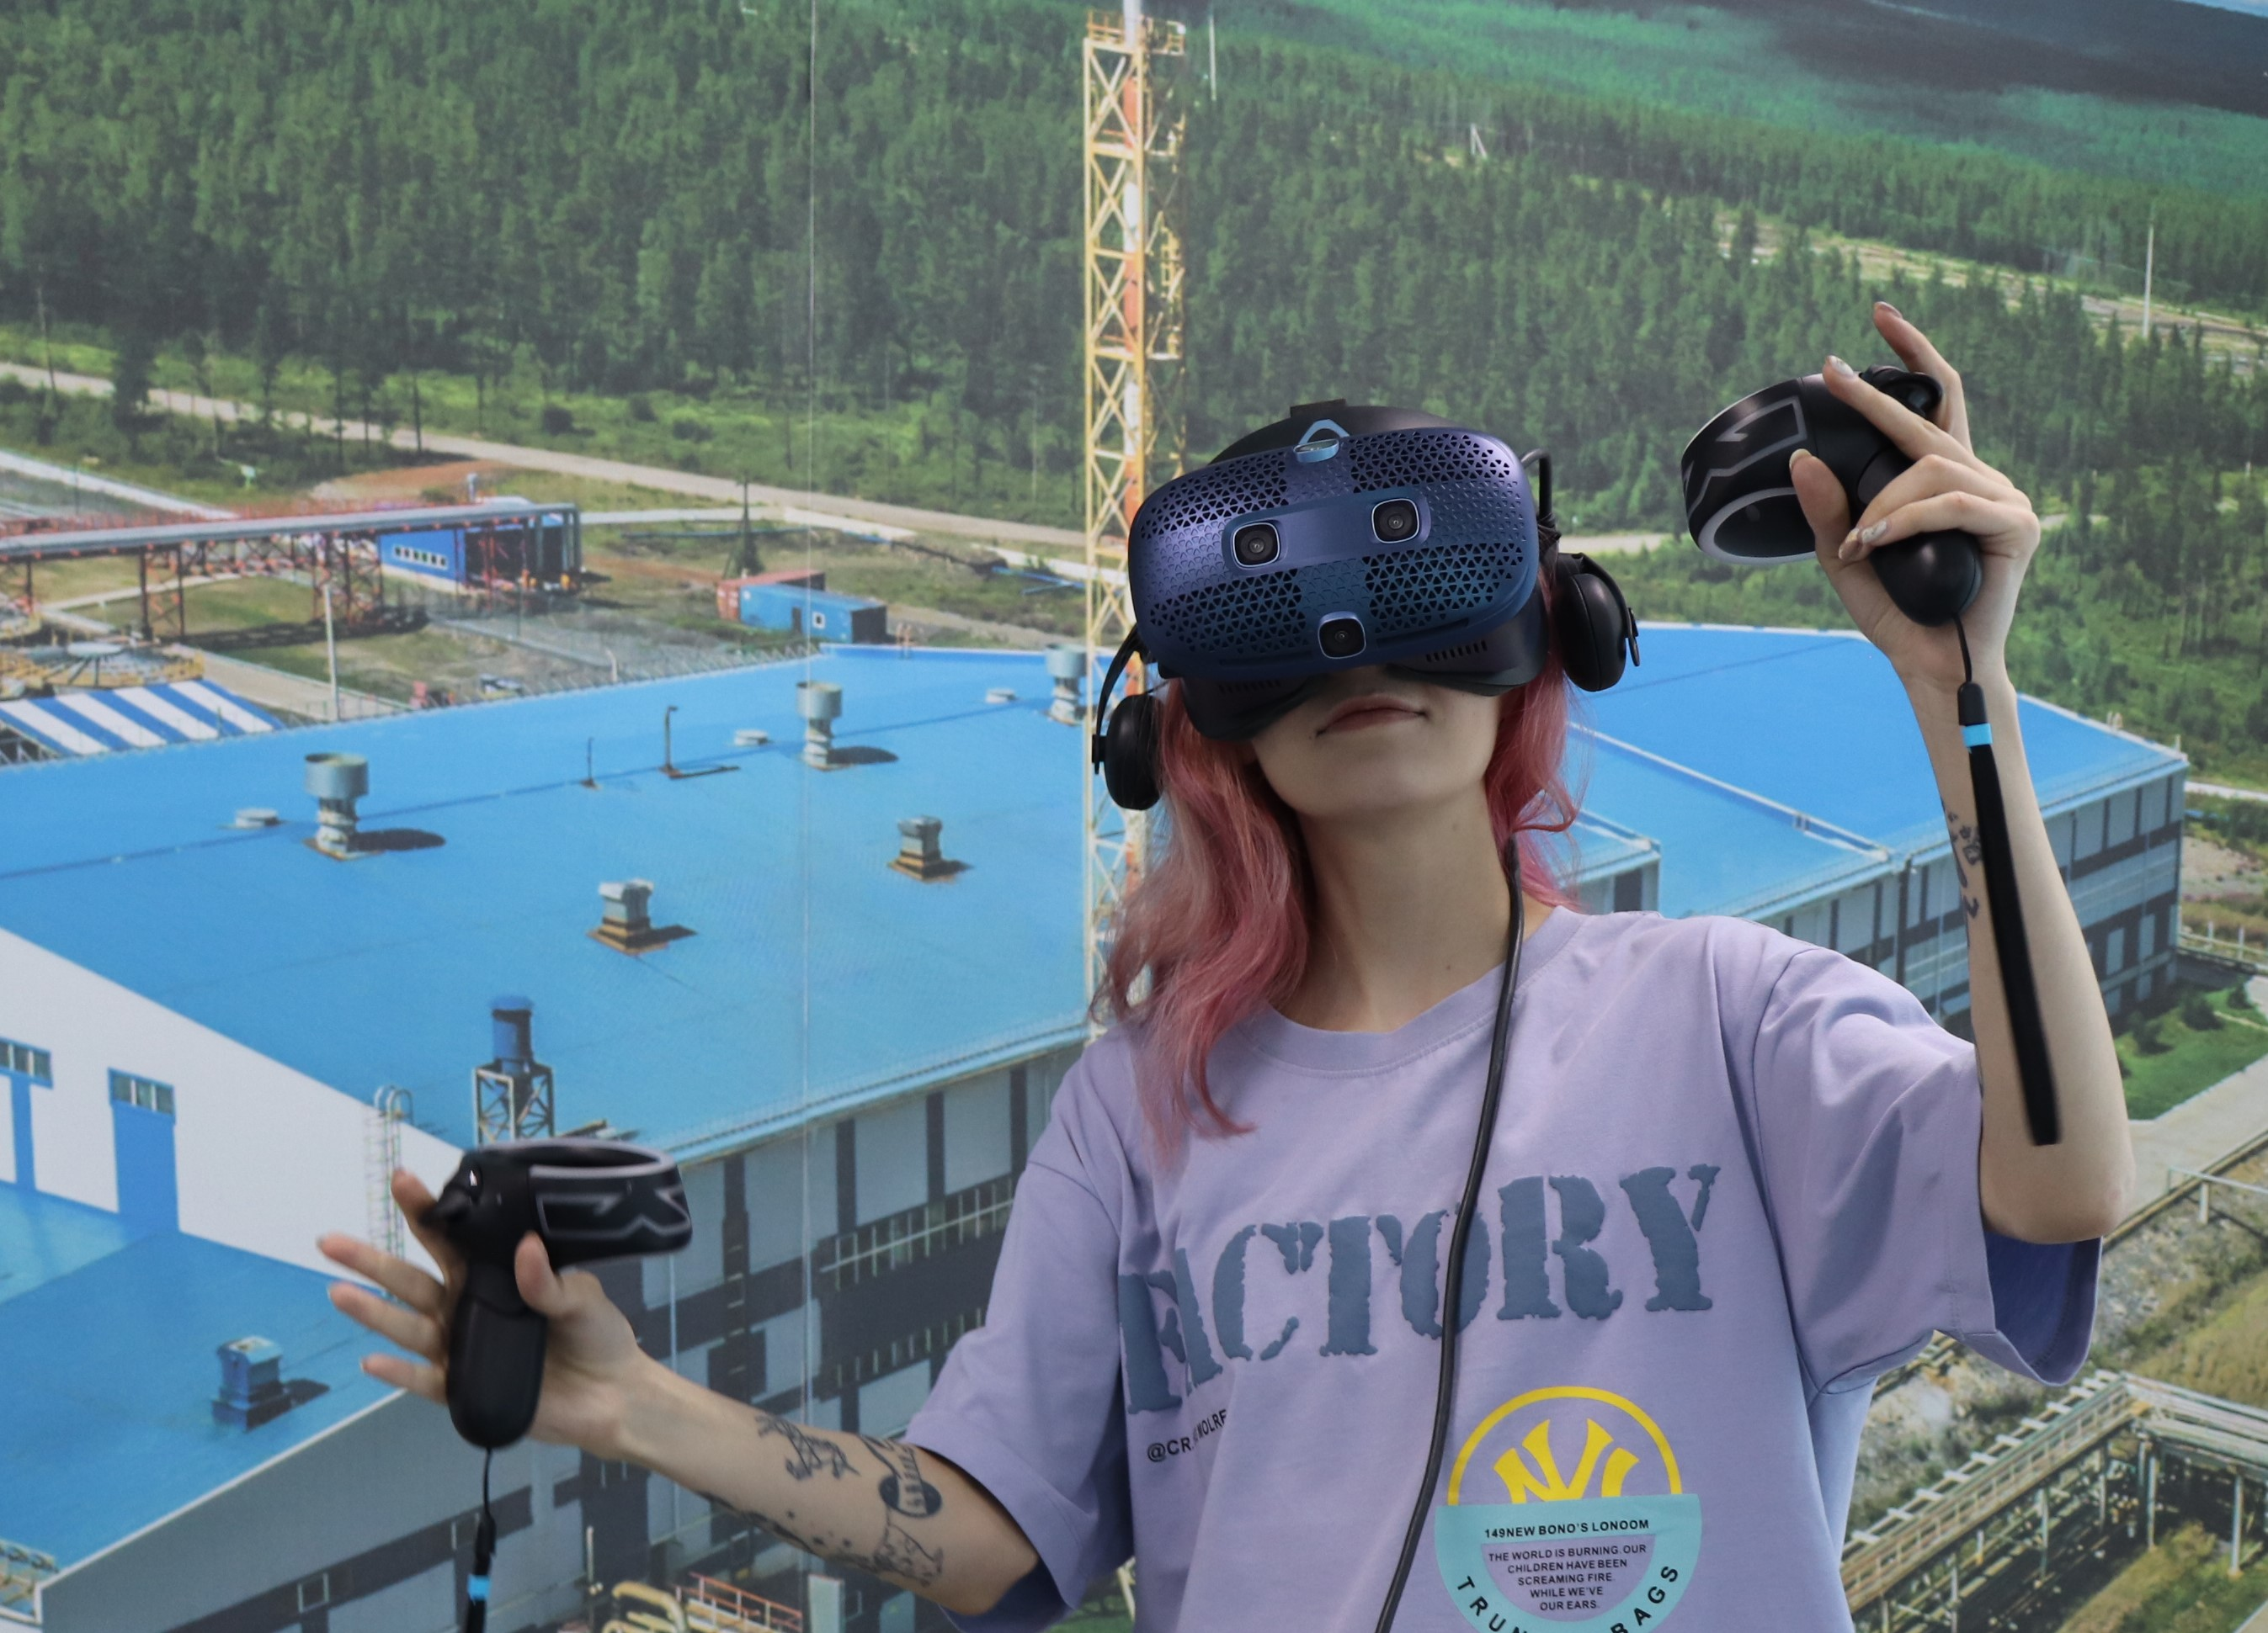
ИЮЛЬ 2023
Студенты ВУЗов знакомятся с АО "Хиагда" с помощью комплекса виртуальной реальности
На АО «Хиагда» (предприятие Горнорудного дивизиона Госкорпорации «Росатом») модернизирован комплекс виртуальной реальности для изучения трехмерной модели месторождений.
Ранее комплекс применялся специалистами предприятия для решения производственных задач. Доработка программного обеспечения позволила использовать виртуальную реальность для знакомства с предприятием студентов вузов, проходящих на АО "Хиагда" производственную практику.
Комплекс виртуальной реальности состоит из шлема, компьютера, контроллеров для рук и уникального программного обеспечения. С его помощью, не покидая рабочего места в Чите, можно за считанные секунды оказаться на промышленной площадке в Баунтовском районе Бурятии, под землей — внутри продуктивного горизонта. Оператор не только видит в трехмерном изображении расположение рудных тел и фильтров скважин, но и может визуализировать строение пластов и даже перемещаться между ними.
Для всестороннего изучения трехмерной модели месторождения работают несколько режимов. К примеру, «путешествие в пласте» позволяет оказаться внутри модели, перемещаться в разных направлениях, изучать данные о скважинах и рудном теле. В режиме «на столе» модель можно не только вращать, но и смещать слои для более точного анализа структуры месторождения. Режим «в пласте» позволяет перемещаться между слоями. Пользователь даже может запечатлеть виды виртуального пространства с помощью инструмента «фотоаппарат».
«Это уникальный опыт. Одно дело побывать на поверхности месторождений,совсем другое – наглядно изучить внутреннее строение продуктивного горизонта», - делится впечатлением студентка Забайкальского Государственного университета Татьяна Музычук.
Виртуальная модель создана на основе данных Источного месторождения. Именно здесь в 2018 г. был реализован проект «Умный полигон» — инновационная интеллектуальная технология управления разработкой месторождений урана методом скважинного подземного выщелачивания. Программные комплексы помогают предприятию достоверно оценивать горно-геологическую обстановку отрабатываемых участков месторождений.
«Около десяти лет вся геологическая информация в АО „Хиагда“ переводилась в цифру. В итоге, была создана геологическая информационная система, в которую оперативно вносятся все данные при сооружении новых скважин», — рассказал первый заместитель генерального директора – главный инженер АО «Хиагда» Евгений Гурулёв.

Slide 6
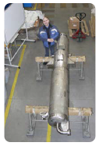
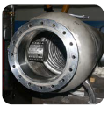
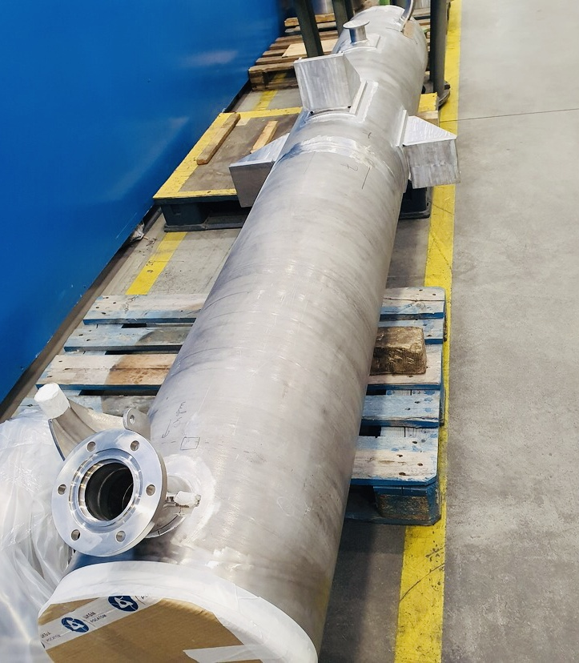
ИЮЛЬ 2023
У самого Желтого моря
ЦКБМ впервые изготовило цеолитовые фильтры для атомных станций. Первые четыре фильтра отгружены на строящийся в Китае блок № 7 АЭС «Тяньвань».
Цеолитовые фильтры входят в состав систем газоочистки, установленных на атомных станциях. Эти фильтры предназначены для глубокой осушки газового потока, поступающего затем на следующие ступени очистки. В качестве адсорбента используется минерал цеолит.
Новые фильтры предназначены для работы на энергоблоках ВВЭР-1200. Для одного энергоблока требуется четыре цеолитовых фильтра — два основных и два резервных.
Цеолитовый фильтр изготовлен из нержавеющей стали и представляет собой полый сосуд цилиндрической формы. Длина корпуса — 3,5 м., диаметр — 0,4 м. Внутри корпуса расположен змеевик, он необходим для охлаждения цеолита, который нагревается при адсорбции. Вес одного фильтра (без наполнителя) составляет 350 кг. В каждом фильтре размещается 340 литров цеолитового адсорбента. Просушка адсорбента после адсорбции проходит посредством
прогонки газа, разогретого до 420°C. Срок службы фильтра — 60 лет.
АЭС «Тяньвань» расположена в провинции Цзянсу, на берегу Желтого моря. Это самый крупный объект российско-китайского экономического сотрудничества. В настоящее время Росатом сооружает там два новых энергоблока с реакторами ВВЭР-1200 поколения «3+»: энергоблоки №7 и №8.
ЦКБМ планирует отгрузить четыре цеолитовых фильтра и для энергоблока №8 АЭС «Тяньвань». Кроме того, предприятие отгрузит новые фильтры для энергоблоков №3 и №4 АЭС «Сюйдапу» в Китае, которая также сооружается по российскому проекту.
Главный конструктор по дистанционно-управляемому и транспортно-
технологическому оборудованию ЦКБМ Николай Васильев
— Мы рады расширить линейку продукции ЦКБМ новым изделием. Документация для цеолитовых фильтров была разработана нашими инженерами в 2021 году с нуля. Приемочная инспекция, в которую входили китайские партнеры, подтвердила высокое качество фильтров.

Slide 7
ИЮЛЬ 2023
АО «Далур» перешло к цифровому управлению добычным комплексом
На Восточной залежи Хохловского месторождения (Шумихинский район Курганской области) введен в эксплуатацию комплекс цифровых инструментов. Он помогает автономно поддерживать оптимальный режим добычи, осуществлять мониторинг производственных операций и обеспечивать безопасную работу персонала. Проекты внедрения цифровых инструментов вошли в программу цифровизации Горнорудного дивизиона Госкорпорации «Росатом».
Инновационная интеллектуальная технология управления отработкой месторождений урана «Умный полигон скважинного подземного выщелачивания (СПВ)» создана специалистами Горнорудного дивизиона Госкорпорации «Росатом» совместно с учеными из Северского технологического института НИЯУ «МИФИ». Система позволяет сокращать сроки отработки и повышать экономическую эффективность добычи. На каждой скважине установлены датчики расхода, датчики уровня, датчики саморегулирующей запорной арматуры. Насосы откачных скважин также удаленно контролируются системой. Вся информация, поступающая с датчиков, автоматически обрабатывается, на основе анализа система сама рассчитывает и поддерживает оптимальный способ добычи металла.
«Цифровые инструменты «Умного полигона СПВ» помогают нам осуществлять прогноз, мониторинг, анализ, расчет оптимальных режимов добычи, снижая расход реагентов. Система сокращает сроки реагирования на внештатные ситуации, помогает своевременно выполнять ремонтно-восстановительные работы. В комплексе это позволяет сократить срок эксплуатации месторождения, то есть за меньшее время добыть больше металла. При этом существенно повышается доля извлечения урана из недр. Естественно, снижаются затраты на обслуживание добычного комплекса. Теперь мы «в автомате» поддерживаем гидрогеологический баланс движения растворов, а оператор в диспетчерской имеет доступ к любой геотехнологической информации по залежи и возможность оперативно принимать ключевые решения по поддержанию работоспособности оборудования добычного комплекса», — говорит генеральный директор АО «Далур» Динис Ежуров.
В состав комплекса цифровых инструментов входит также модуль виртуальной реальности. Он включает шлем виртуальной реальности, контроллеры-манипуляторы для рук и уникальное программное обеспечение с цифровым двойником отрабатываемой залежи. С его помощью, не покидая рабочего места, можно за считанные секунды оказаться под землей — внутри продуктивного горизонта. Оператор не только видит в трехмерном изображении расположение рудных тел и фильтров скважин, но и может визуализировать строение пластов и даже перемещаться между ними.
На все скважины нанесены QR-коды. Всю необходимую информацию оператор может получить, находясь не в диспетчерской, а прямо на полигоне, считав ее на специальный планшет. Это необходимо, например, при проведении ремонтно-восстановительных работ или при сбоях связи.
В состав комплекса также вошли модули видеомониторинга, видеоаналитики и программно-аппаратный комплекс мониторинга безопасной работы персонала «Умные каски». Реализация проектов цифровизации добычи скважинно-подземного выщелачивания позволяет повысить экономическую эффективность добычи за счет повышения содержания урана в продуктивных растворах на 3-5%, а также снизить вероятность аварийных ситуаций и отказов насосного оборудования до 20%.

Slide 8
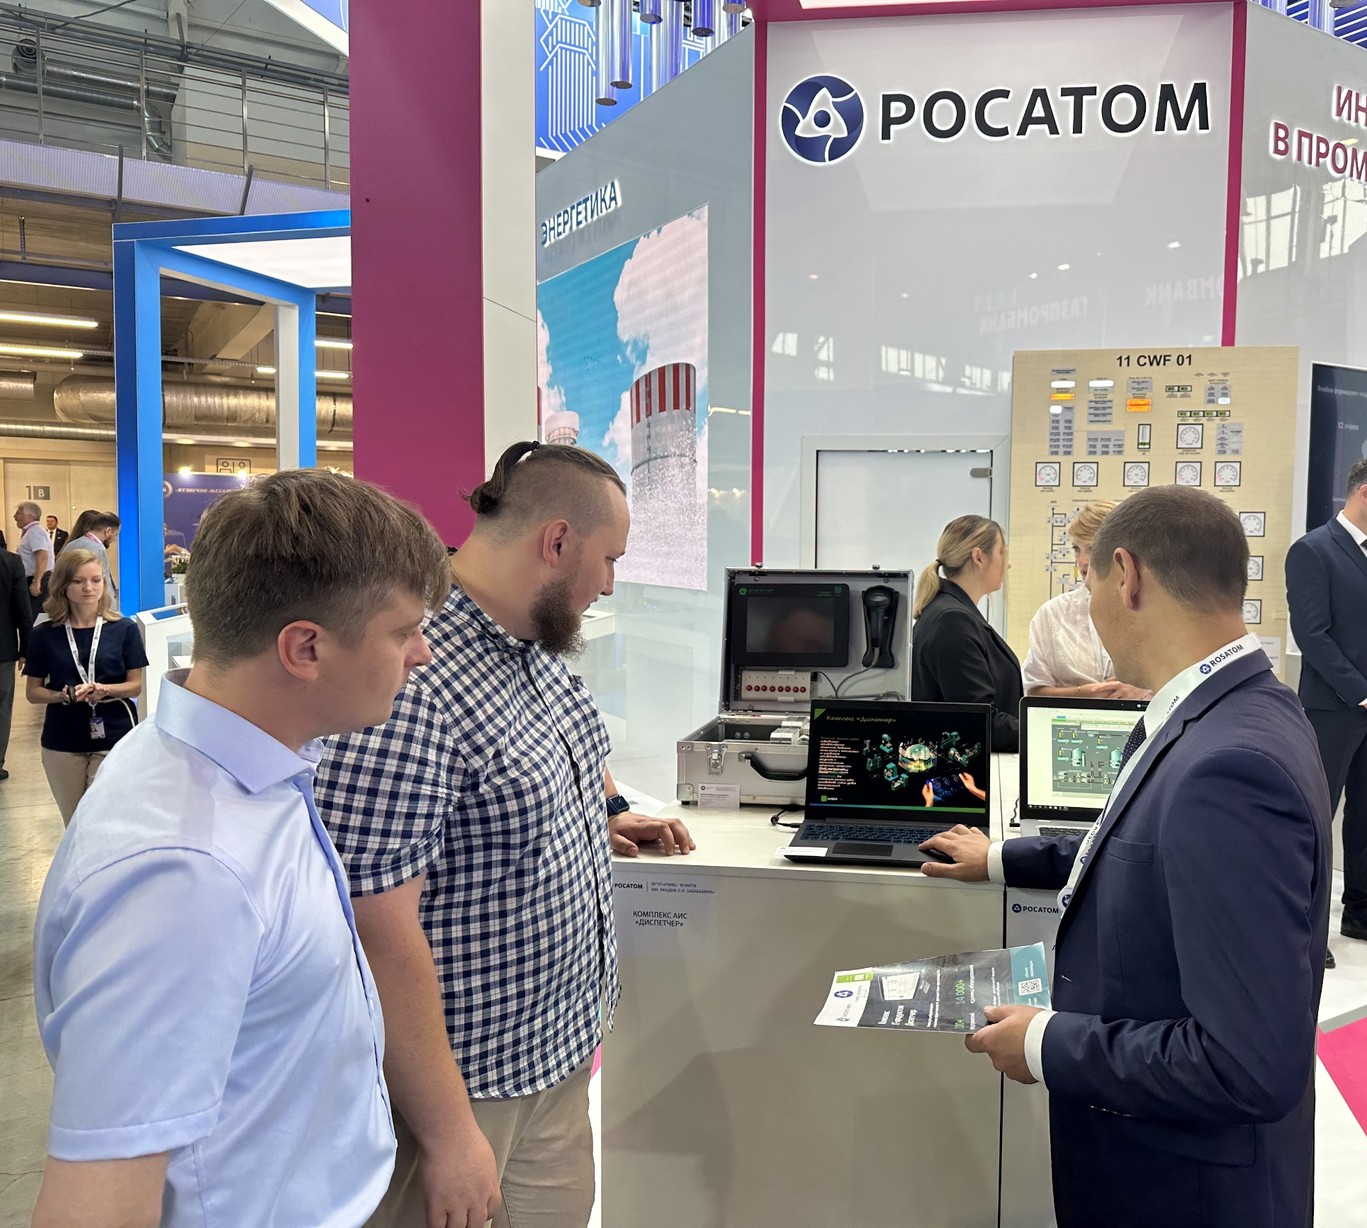
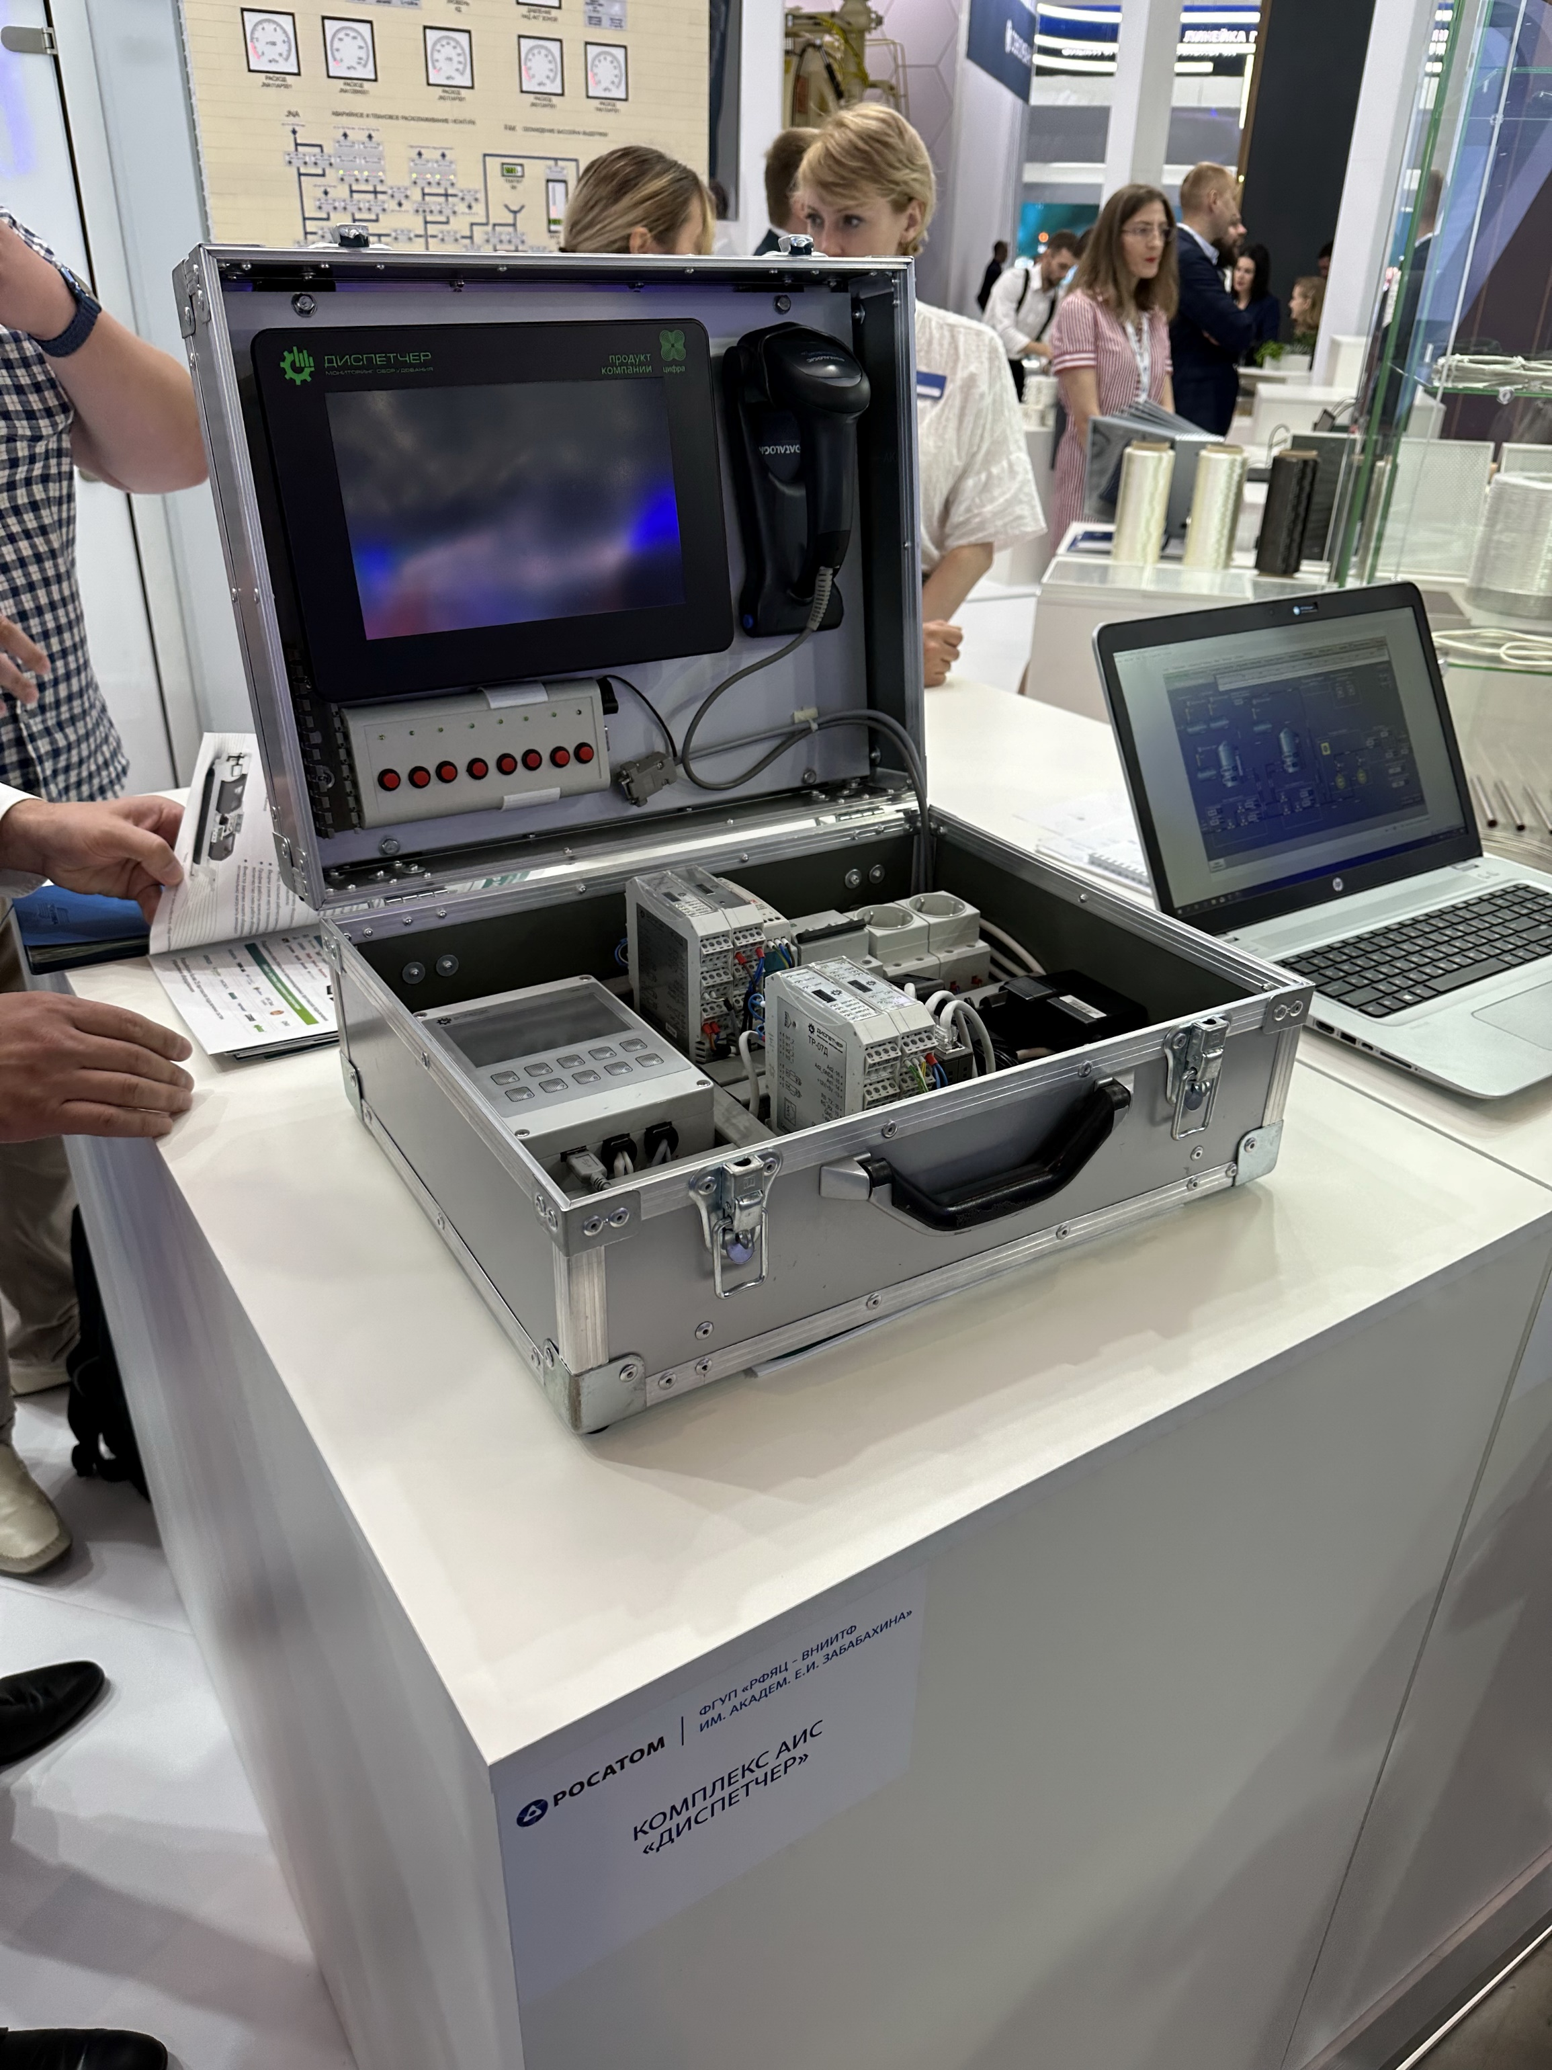
ИЮЛЬ 2023
РФЯЦ–ВНИИТФ принял участие в Международной промышленной выставке «Иннопром-2023»
На стенде Госкорпорации «Росатом» в разделе «Инновации в промышленности» ядерный центр впервые представил разработку – систему мониторинга производственного оборудования АИС «Диспетчер». Это партнерский программно-аппаратный комплекс РФЯЦ–ВНИИТФ и инновационного центра ИЦ «Станкосервис» (входит в группу компаний «Цифра»).
«Диспетчер» – система, которая собирает данные о работе всех производственных объектов (оборудования, рабочих мест основных сотрудников, сервисных служб и т.д.) для эффективного управления производством. Внедрение таких инноваций позволяет предприятиям занимать новые ниши на рынке, повышая конкурентоспособность атомной отрасли и всей российской промышленности в целом.
РФЯЦ–ВНИИТФ оказывает полный перечень услуг по внедрению АИС «Диспетчер» со сдачей объекта под ключ: проведение предпроектного обследования, монтаж, пусконаладка, настройка и адаптация программного обеспечения, обучение пользователей, первая линия технической поддержки.
Справка:
Главной темой «Иннопрома-2023» в этом году стало «Устойчивое производство: стратегии обновления». Росатом демонстрирует на форуме широкую продуктовую линейку в части промышленных решений, новых бизнесов и услуг.
Российские компании успешно реализуют проекты и программы импортозамещения, формируя новые технологические кластеры, создавая инновационные решения. Развитие прорывных технологий повышает конкурентоспособность отечественной экономики. Росатом и его предприятия принимают активное участие в этой работе.

Slide 9
ИЮЛЬ 2023
Коды нового поколения
В рамках НИР «Развитие интегрированной системы кодов нового поколения для разработки, обоснования безопасности, оптимизации и проведения виртуальных испытаний технологий и установок ПЭК. Этап 2021-2023 годов» были созданы программы для ЭВМ (коды), обеспечивающие конструкторов, технологов, научных руководителей и проектантов ПЭК экспериментальными данными и необходимым программным инструментарием.
Разработанные ИБРАЭ РАН новые программы для ЭВМ будут использоваться для автоматизации проведения расчетных и экспериментальных исследований в рамках проектов БН-1200 и БР-1200, а также для подготовки разделов ОООБ, ПООБ для АЭС с РУ БР с ЖМТ.
Экспериментальная база
АО «Радиевый институт им. В.Г. Хлопина» занимается перспективной разработкой оборудования и системы функционирования универсального технологического модуля и технологии переработки ОЯТ для проекта Полифункционального радиохимического комплекса.
Акционерное общество «Государственный научный центр Российской Федерации - Физико-энергетический институт имени А.И. Лейпунского» (АО «ГНЦ РФ — ФЭИ») проводит перспективные работы, направленные на повышение уровня эксплуатационной надежности и будущей коммерческой привлекательности для проведения передовых научных работ исследовательской ядерной установки МБИР.
Управление печатью (ПАП)
ООО «ЭМЗИОР» разработаны алгоритмы машинного обучения и вычислительной модели по обнаружению дефектов и прогнозированию условий, приводящих к образованию дефектов в процессе СЛП, а также алгоритмы управления процессом СЛП с использованием обратной связи на основе анализа данных от систем контроля в режиме реального времени для получения изделий с заданным уровнем качества.
Перспективные конструкции оборудования УТС
Компания THE BOEING COMPANY, Chicago, IL (US) оформила патент US 10643752 на использование в конструкциях первой стенки реактора высокотемпературных теплозащитных волокнистых плиток, ранее примененных на многоразовом космическом аппарате Space Shuttle для его защиты от действия высокотемпературной плазмы при входе корабля в плотные слои атмосферы.

Slide 10
ИЮЛЬ 2023
Комплексная научно-техническая программа «Новые композиционные материалы: технологии конструирования и производства» утверждена Правительством РФ
В ходе заседания Правительства РФ 13 июля Михаил Мишустин сообщил об утверждении комплексной научно-технической программы «Новые композиционные материалы: технологии конструирования и производства». Программа разработана предприятиями Госкорпорации «Росатом» при участии НИЦ «Курчатовский институт» - ВИАМ, Института новых углеродных материалов и технологий при МГУ им. М. В. Ломоносова, а также ведущих вузов и институтов Российской академии наук. Общий объём финансирования программы составляет 6,8 млрд рублей, из которых 3,4 млрд рублей – средства федерального бюджета. Программа рассчитала на период с 2023 по 2027 год.
«Разработка и внедрение технологий в области полимерных композиционных материалов – одно из основных направлений Дорожной карты развития в России технологий новых материалов и веществ, реализуемой в рамках соответствующего Соглашения Госкорпорации «Росатом» с Правительством Российской Федерации. Безусловно, опыт разработки и реализации данной программы мы предполагаем тиражировать для других продуктовых направлений Дорожной карты, в частности по аддитивным технологиям. В этой логике программа по композитам не только «локомотив» в сфере технологий, но и пример эффективной работы с механизмами государственной поддержки обеспечения технологического суверенитета», – сказал генеральный директор Госкорпорации «Росатом» Алексей Лихачев.
Программа обеспечит вклад в достижение технологического суверенитета и сформирует задел для научно-технологического лидерства страны за счет создания прорывных отечественных технологий в сфере композиционных материалов. В первую очередь речь идет о связующих материалах, компонентах для малотоннажной химии, рециклинге композитных материалов, а также о разработке передовых композитов с повышенными характеристиками для удовлетворения растущего спроса ключевых отраслей российской экономики.
«В программе, помимо Композитного Дивизиона Росатома, на сегодняшний день планируется участие более 20 ведущих российских разработчиков и производителей полимерных композиционных материалов. В рамках цикла мероприятий предполагается разработка и внедрение 42 передовых технологий», – подчеркнул генеральный директор Композитного Дивизиона Госкорпорации «Росатом» Александр Тюнин.
Для реализации программы уже формируются кооперационные цепочки полного цикла: от проведения прикладных исследований до серийного производства инновационных продуктов и технологий, обеспечивающих импортонезависимость промышленности.

Slide 11
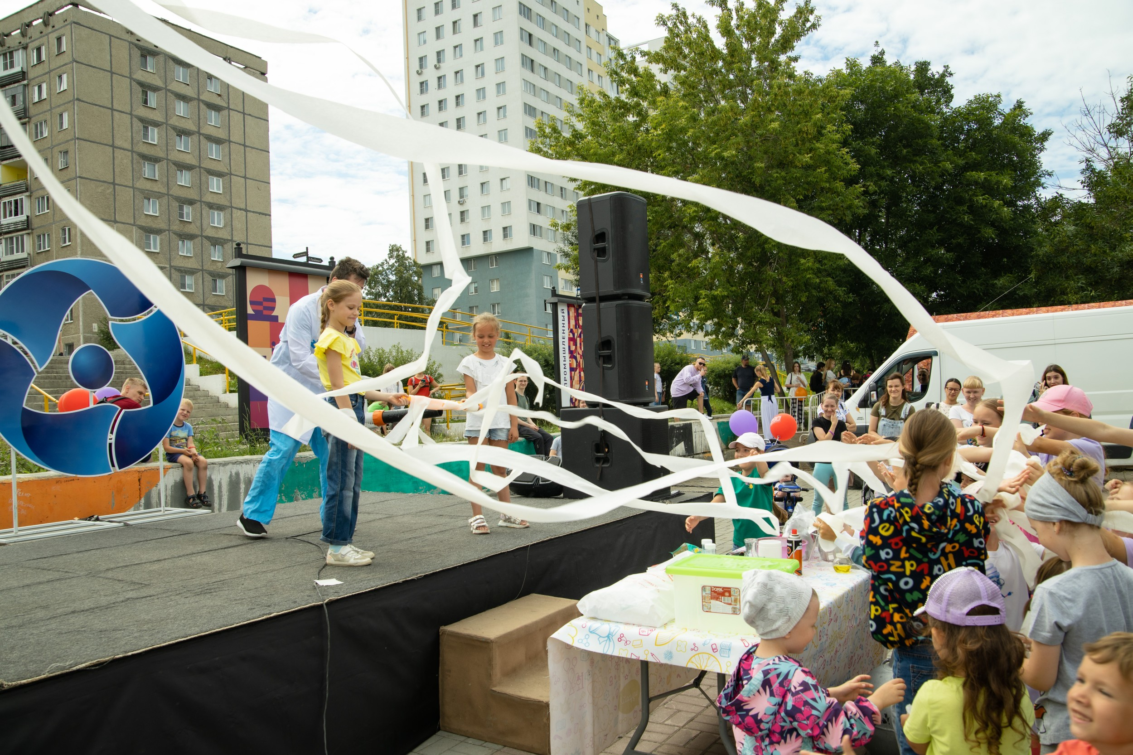
ИЮЛЬ 2023
Белоярская АЭС занимается популяризацией науки в городах Свердловской области
Белоярская АЭС возобновила практику проведения выездных научных шоу в городах Свердловской области. Первое в этом году научное шоу пройдёт 15 июля 2023 года в городе Первоуральске как подарок ко Дню города.
В 12:00 на вертолётной площадке Парка новой культуры Первоуральска будет действовать открытая лаборатория, где популяризаторы науки продемонстрируют различные физические и химические опыты, среди которых криоэффекты, азотные облака и появление холодного огня. Шоу будет сопровождаться викторинами на знания в области ядерной науки, за правильные ответы участники получат сувениры.
Также посетители ознакомятся с уникальной технологией и безопасностью реакторов на быстрых нейтронах, благодаря успешной эксплуатации которых на Белоярской АЭС Россия признана мировым лидером в этой сфере.
«Белоярская АЭС не только вырабатывает электрическую и тепловую энергию, но и выполняет просветительскую функцию: информирует население о ключевых перспективных направлениях в атомной энергетике и пробуждает интерес к научным знаниям. Особенно это важно для детей и подростков, которым такие знания помогут определиться с выбором будущей профессии», - отметил директор атомной станции Иван Сидоров.
В прошлом году такие научные шоу для взрослых и детей прошли на праздновании Дней городов в Серове, Нижнем Тагиле, Каменске-Уральском.
А в августе этого года Белоярская АЭС запланировала принять участие в праздничных мероприятиях, посвящённых 300-летию Екатеринбурга. Оригинальный формат участия станет сюрпризом для екатеринбуржцев.
Правительство РФ и крупные российские компании уделяют большое внимание планомерной работе по раскрытию потенциала школьников и студентов. Росатом
и его предприятия участвуют в создании профильных классов в школах и базовых кафедр в вузах, реализации стипендиальных программ поддержки, крупных образовательных проектов, организации практики и стажировки для студентов с последующим их трудоустройством.

Slide 12
ИЮЛЬ 2023
Молодые специалисты Росатома презентовали отечественные разработки в области ядерной энергетики на конференции «КОМАНДА-2023»
Инженеры АО ОКБ «ГИДРОПРЕСС» (входит в Машиностроительный дивизион Росатома – АО «Атомэнергомаш») приняли участие в X Международной научно-практической конференции молодых ученых и специалистов-атомщиков «КОМАНДА-2023».
Представители конструкторского бюро рассказали на тематических секциях о новых отечественных технологиях разработки оборудования для АЭС, инновационных подходах при проектировании перспективных реакторных установок, применении российского программного обеспечения для моделирования процессов и др. Также обсудили современные подходы к безопасности атомных объектов, передовые методы обращения с радиоактивными отходами и последние научные достижения отрасли.
Центральным мероприятием конференции стало пленарное заседание, посвящённое вопросам инжиниринга АЭС, развития робототехники, освоения Северного морского пути и участия организаций Росатома в проекте ИТЭР.
В рамках конференции был отмечен вклад сотрудников в развитие атомной отрасли и поддержку молодых кадров. Начальник научно-технического отдела АО ОКБ «ГИДРОПРЕСС», член Координационного совета, председатель совета молодых учёных Екатерина Солнцева получила благодарность АО «Атомэнергопроект» за вклад в развитие науки и техники, повышение профессионально-технических знаний и навыков молодых ученых и специалистов.
«Сегодня научная карьера в Росатоме становится все более и более привлекательной. Быть ученым – это работать на передовом крае науки, быть вовлеченным в реальную работу над масштабными проектами в области новых материалов, энергетических установок, высокотехнологичной медицины, ИТ, чистой энергетики, радиоэкологии. Все проекты Росатома так или иначе сегодня связаны с безопасностью, экологией и энергетической эффективностью», – отметила Екатерина Солнцева.
X Международная научно-практическая конференция молодых ученых и специалистов атомной отрасли прошла в Санкт-Петербурге. Мероприятие собрало более 350 делегатов из России и стран присутствия Госкорпорации «Росатом».
Правительство РФ и крупные российские компании уделяют большое внимание планомерной работе по раскрытию потенциала студентов и молодых сотрудников. Росатом и его предприятия участвуют в создании базовых кафедр в российских вузах, реализации стипендиальных программ поддержки, крупных образовательных проектов, организации практики и стажировки для студентов с последующим их трудоустройством. Молодые специалисты получают новые полезные навыки, что помогает им в карьерном росте.

Slide 13
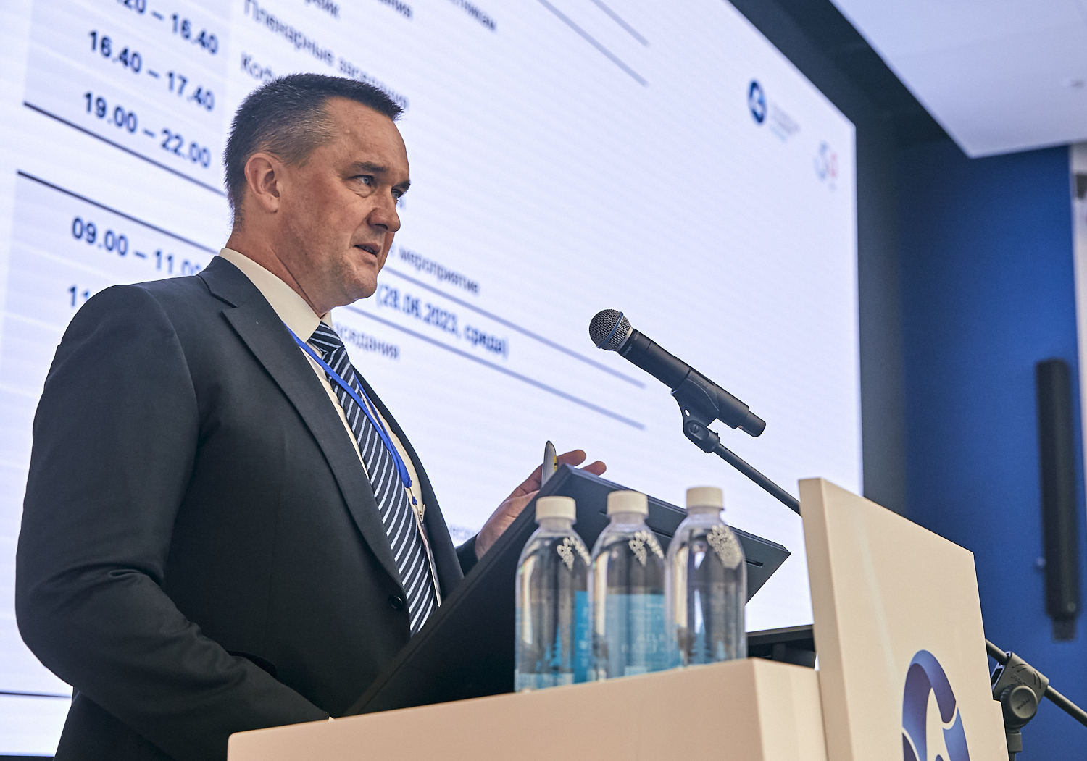
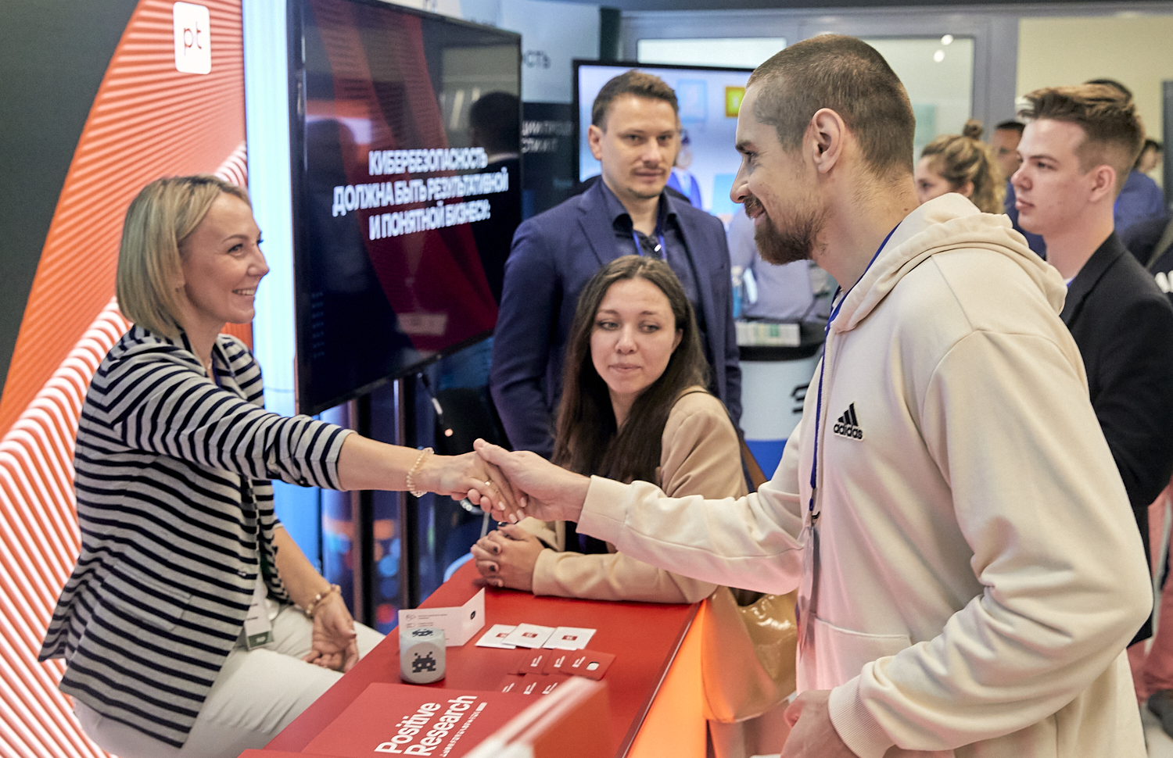
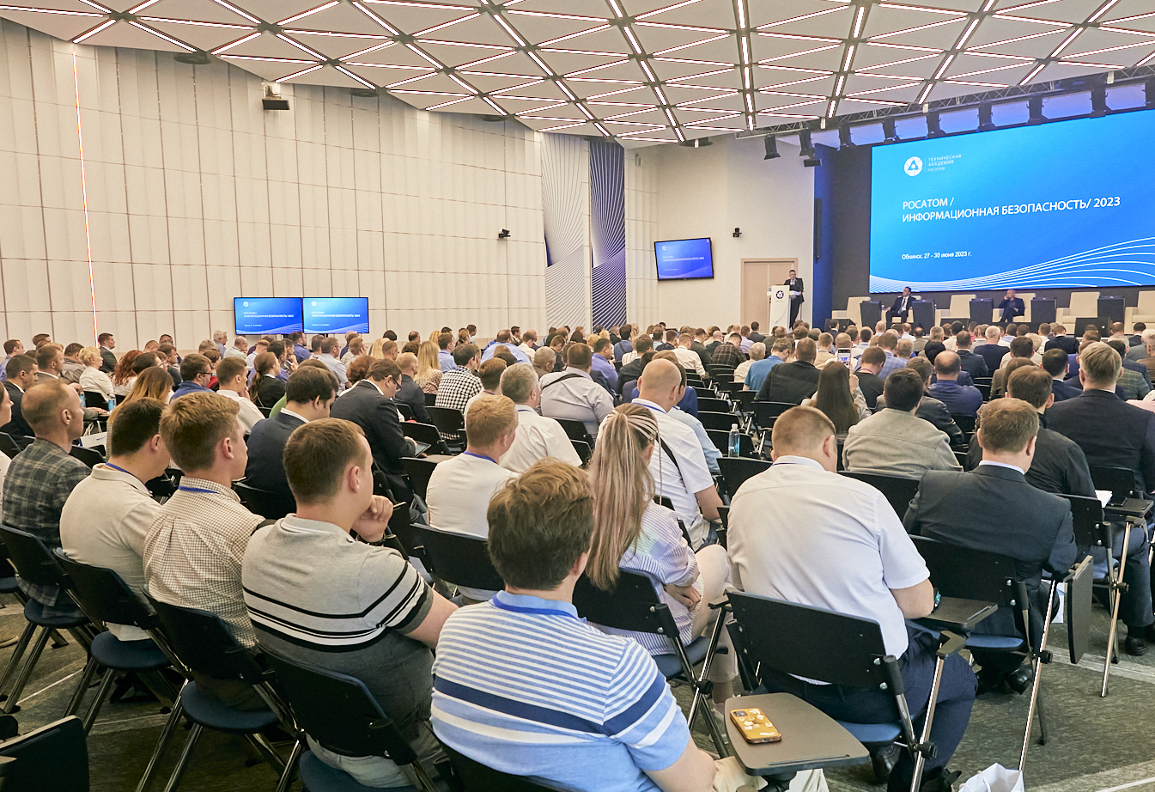
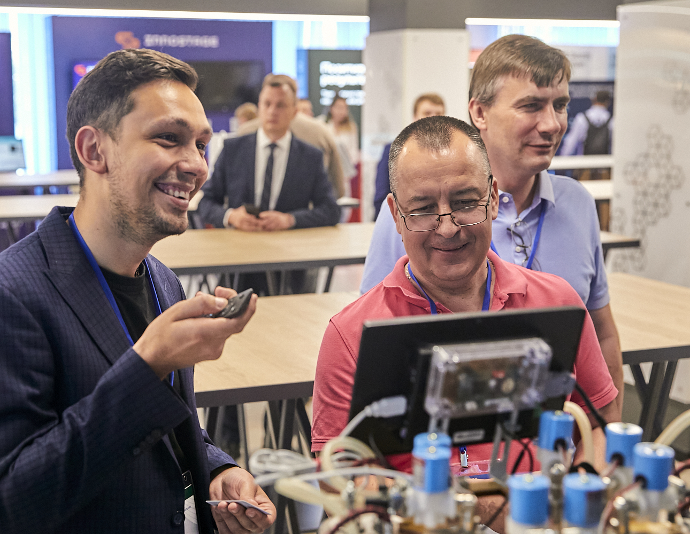
ИЮЛЬ 2023
На площадке Технической академии Росатома более 300 специалистов по информационной безопасности обсудили вопросы технологического суверенитета
На площадке Технической академии Росатома с 27 по 30 июня 2023 года прошла ежегодная отраслевая конференция «Росатом - Информационная безопасность - 2023», организованная Институтом глобальной ядерной безопасности физической защиты (ИГЯБФЗ) Технической академии и отделом информационной безопасности Госкорпорации «Росатом».
Более 300 отечественных специалистов по информационной безопасности, работников атомной промышленности и ведущих российских разработчиков собрались на мероприятии для обмена опытом, участия в панельных дискуссиях, а также демонстрации на специальной выставке конференции готовых продуктовых решений собственного производства в сфере информационной безопасности для обеспечения технологического суверенитета страны.
Среди них - специалисты АО «Гринатом», АО «РАСУ», ООО «ЦБИ», АО «НПО КИС», Innostage, IT Task, ФГУП «ФЭО», Диасофт, ГК «Астра», Ростелеком-Солар и другие, а также представители порядка сорока ведущих российских производителей средств обеспечения информационной безопасности.

